Slide 1



Slide 2
C h a r t
주제
역할분담
구체적인 구현방향
최종 계획

Slide 3
주 제
포커게임 [Texas Hold’em]

Slide 4



주 제
반복 [공유카드가 모두 Open될 때까지]
카드 분배
딜러가 플레이어 전원에게 2장씩 배분
공유카드 세팅
공유카드 5장은 Close
(각 라운드마다 3장/1장/1장씩 Open)
베팅
돌아가면서 베팅 실행 [Call or Die]
(각 플레이어의 베팅 금액이 동일해질 때까지)

Slide 5
역할 분담
문기태 | Dealer Class
한지희 | Game Controller Class
문휘식 | User Class
김태혁 | GUI Class
장혜림 | Board Class

Slide 6
구체적인 구현방향
문기태 | Dealer Class

Slide 7


구체적인 구현방향
Dealer Class [문기태]
1라운드
각 플레이어에게 2장
공유카드 5장에 대한 배열 저장
2라운드
공유카드 배열 중 세 장 오픈
Card Shuffle
카드를 각 플레이어에게 배분한다.
카드는 배열로 지정, 랜덤으로 배분
3/4라운드
공유카드 배열 중 한 장씩 오픈

Slide 8
구체적인 구현방향
한지희 | Game Controller Class

Slide 9
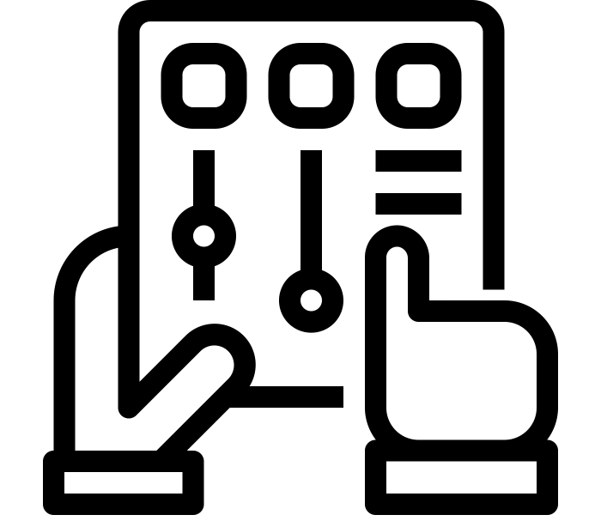
구체적인 구현방향
Game Controller Class [한지희]
베팅
각 라운드마다 베팅 여부와 베팅 금액 요청
게임 종료 시 우승자에게 베팅 금액 추가
사용자
순위선정
공유된 카드와 플레이어의 카드의 조합으로 족보 계산
게임이 종료되었을 때 순위 결정
플레이어
수 파악
배팅 여부에 따라 남은 플레이어 수를 확인
게임 중단 여부를 결정

Slide 10
구체적인 구현방향
문휘식 | User Class

Slide 11
구체적인 구현방향
User Class [문휘식]
Function
‘플레이어 자산 함수’ ⇒ 배팅할 때 실시간으로 (-) 되는 자산을 보여준다.
’플레이어 총 자산 DB Show 함수’ ⇒ 보유한 자산을 보여준다.
‘플레이어 자산 Math 함수’ ⇒ 게임 승/패에 따라 자산 (+/-) 를 실행한다.
‘카드(패) 저장 함수’ ⇒ 각 플레이어가 가지는 카드 2장을 저장한다.
‘플레이어 정보 함수’ ⇒ 플레이어의 정보를 입력받고 저장한다.
Implement
‘파일 입출력’과 ‘MySQL’을 이용하여 사용자의 DB를 구현한다.
Use
[딜러 Class] ‘랜덤 카드 제공 함수’ ⇒ ‘카드(패) 저장 함수’ 와 연계하여 구현 [게임 컨트롤러 Class] ‘배팅 금액 함수’ ⇒ 위 ‘자산 관련 함수’ 와 연계하여 구현

Slide 12
구체적인 구현방향
김태혁 | GUI Class

Slide 13


구체적인 구현방향
GUI Class [김태혁]
- GUI 구성

Slide 14
구체적인 구현방향
GUI Class [김태혁]
- 게임 화면 구성
이름
배팅상황
Check/Fold 등
보유금액
게임판
게임 참가자
이름, 보유한 돈, 베팅 상황을 표기

Slide 15
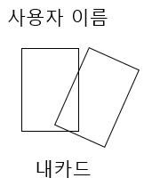

구체적인 구현방향
GUI Class [김태혁]
- 게임 화면 구성
현재 플레이하는 사용자의 카드와 이름을 하단 왼쪽에 표기
배팅시 사용되는 버튼들을
하단 오른쪽에 표기

Slide 16
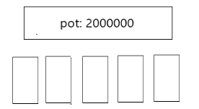

구체적인 구현방향
GUI Class [김태혁]
- 게임 화면 구성
- 시작 시 각 플레이어들 앞에는 2장의 카드, 중앙에는 5장의 공유카드 생성
- 각 라운드가 진행되면서 총 배팅된 금액(pot)은 게임 판 중앙 5장의 카드 위에 표기

Slide 17
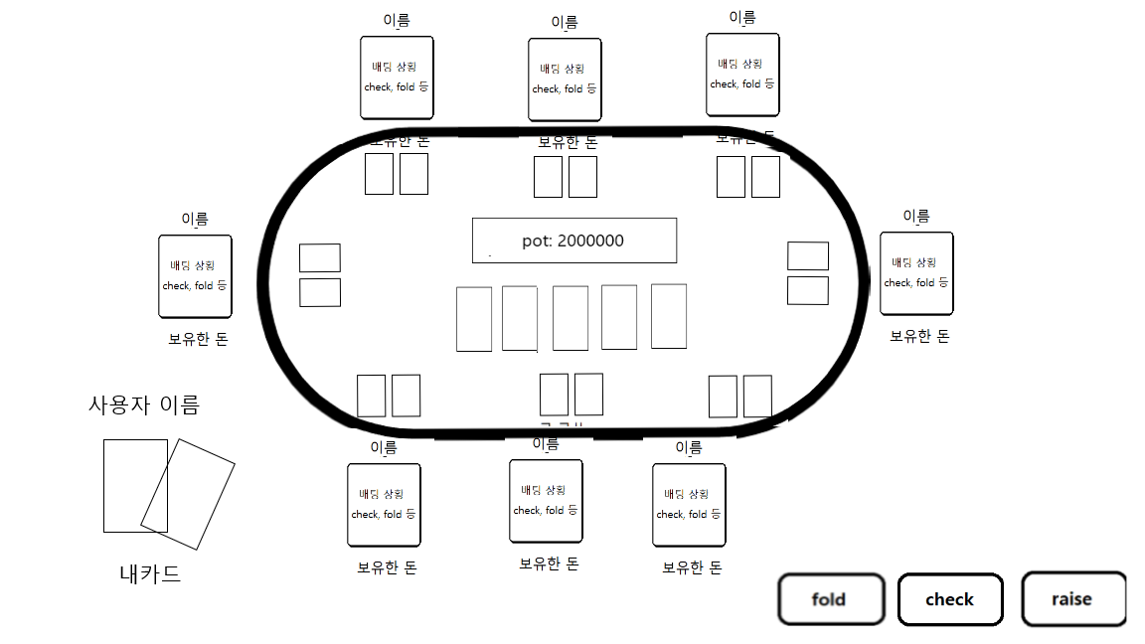
구체적인 구현방향
GUI Class [김태혁]
- 게임 화면 구성

Slide 18
구체적인 구현방향
장혜림 | Board Class

Slide 19

구체적인 구현방향
Board Class [장혜림]
메인
화면
게임시작/랭킹/종료 버튼
게임시작>Game controller Class 함수 호출
랭킹
화면
랭킹 화면 출력
DB에 접근해서 사용자들의 보유금액을 기준으로 랭킹 출력
다시시작/종료 버튼

Slide 20
최 종 계 획
Week | 1주 | 2주 | 3주
Design
Develop
Test &
Feedback

Slide 21
